Slide 1
ここから始めましょう、イチからーー いいえ、Cosmos から！
第 30 回 Tokyo Jazug Night (2020/12/16)
@mappie_kochi

Slide 2

いきなりですが・・・
みなさーん！！！
Cosmos DB
使ってますかー？？

Slide 3



答えのパターンはだいたい３つ（笑）
むっちゃ使ってますよ
勉強し始めたけど難しい・・・
NoSQL興味あって
これから使ってみようと思ってます
※他の意見は聞かなかったことにします(笑)

Slide 4

むっちゃ使ってる方へ
今日は特にむずかしい話はしません。

Slide 5

勉強し始めたけど難しい・・・という方
今日の話が少しでもタメになればいいな…

Slide 6

これから使おうと思っている方
一緒に勉強がんばろう！

Slide 7
ところで…
今年は Cosmos DB は
たくさんのアップデートがあって
アツい１年だった！（気がする）

Slide 8

Free Tier（無償枠）
サーバレス
Azure Synapse Link
PITR（ポイントインタイムリストア）※まだ発表のみ
変更フィードの削除取得 ※まだ発表のみ
C# Notebooks
オートスケールが GA
Java SDK / Python SDK がメジャー Ver. UP
・・・
気になっている or 勉強しよう
と思っている人も多いはず・・・

Slide 9


ただ勉強し始めるとこうなる ※実話
用語とかアーキテクチャについて
よくわからない…
起きろにゃ
お布団直行

Slide 10

（そこで）今日お伝えすること
年末年始にやっつけろ！！
Cosmos DB のココが分からない！！
あるある疑問を
ざっくり解説

Slide 11

あるあるポイント ①
整合性レベル
よくわからない…

Slide 12
整合性レベルって何？
要は「データがどのように同期され一貫性を保たれるのか」の話
RDB の「排他ロック」と近い部分もある
Twitterのタイムラインとか、YouTubeのコメントの仕様にも関連
参考情報
https://docs.microsoft.com/ja-jp/azure/cosmos-db/consistency-levels
https://youtu.be/5nFwcJo0JGo

Slide 13

あるあるポイント ②
パーティションキー
ワカラナイ…

Slide 14
パーティションキーとは？
要は、「データを物理/論理的に分ける」ための軸となるキー
RDB でいう主キーとは違う
音楽のアルバム名とかだとイメージがしやすい
いろいろ楽曲があって、アルバム名で分類する => アルバム名がパーティションキー
参考情報
https://www.slideshare.net/Oshitari_kochi/azure-cosmos-db-238466292
https://satonaoki.wordpress.com/2018/11/01/azure-cosmos-db-partitioning-design-patterns-part-1/

Slide 15

あるあるポイント ③
我
インデックスが
分からぬ…

Slide 16
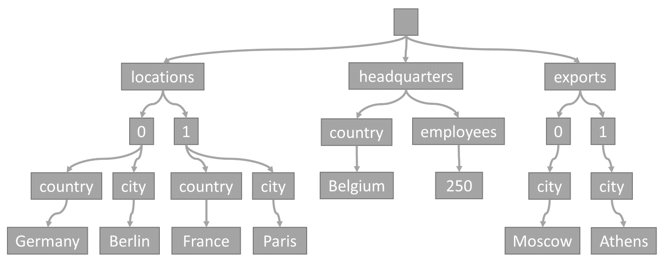
Cosmos DB のインデックスってなんぞや？
インデックス=アイテムをツリー表現に変換した際の各ノード
コンテナー内の全アイテムの全プロパティ(要素)に作られる
RDB とは少し扱いが違う
参考情報
https://docs.microsoft.com/ja-jp/azure/cosmos-db/index-overview
https://docs.microsoft.com/ja-jp/azure/cosmos-db/index-policy

Slide 17


あれ、僕が知りたいポイントがないという方
https://bit.ly/jcdug-qna
Cosmos DB の
勉強会などで
解説します
※場合によっては取り上げない可能性もあります

Slide 18

この３つがざっくり理解できたら、もうあなたは
Cosmos DB を
使い始めるスタートラインに
立っている！
（と思います）

Slide 19


Slide 20

まとめ
今年は Cosmos DB のアップデートがアツい 1 年でした
Free Tier / Serverless / オートスケール
Azure Synapse Link / 分析ストア / C# Notebooks
SDK のメジャーバージョンアップ (Java とか Python とか)
変更フィードのプルモデル / Azure Private Link etc.
来年もアツいアップデートが待っている(はず)
PITR / 変更フィードの削除対応 etc.
Cosmos DB をまだ触っていないという方は
是非この機会に触ってみよう

Slide 21
Thank you !!

